Slide 1

Implementasi Data Warehouse di Amazon
Lathif Ramadan [5231811022]
Andini Angel M [5231811029]

Slide 2

Apa itu Data Warehouse?
Data warehouse adalah sistem yang menggabungkan data dari berbagai sumber untuk analisis dan pengambilan keputusan yang lebih baik.
Dalam era digital, perusahaan besar seperti Amazon membutuhkan solusi yang kuat untuk menangani volume data yang sangat besar.

Slide 3

Arsitektur Data Warehouse Amazon
Amazon Redshift: Layanan data warehousing berbasis cloud yang memungkinkan penyimpanan dan analisis data secara real-time. Dengan Redshift, Amazon dapat menyimpan dan menganalisis data transaksi, perilaku pelanggan, serta operasional bisnis secara efektif dan cepat.

Slide 4
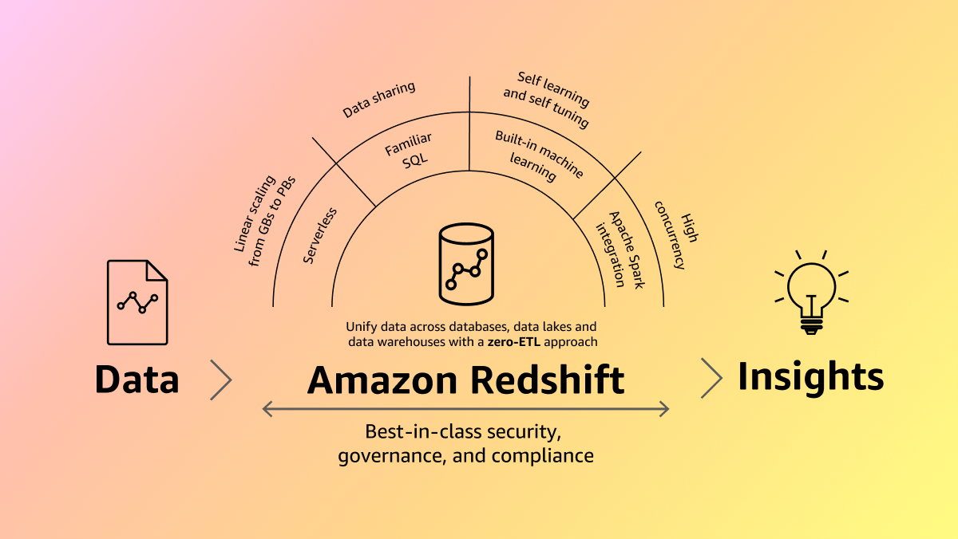
Bagaimana Amazon Redshift Bekerja?
Amazon Redshift menggunakan SQL untuk menganalisis data terstruktur dan semi-terstruktur.
Memanfaatkan perangkat keras dan machine learning AWS untuk performa optimal.

Slide 5
Komponen Utama Arsitektur Amazon Redshift
Cluster: terdiri dari leader node dan compute nodes.
Proses ETL: Data diekstraksi, diubah, dan dimuat menggunakan alat ETL.
Distribusi Data dan Eksekusi Query: Proses paralel untuk analisis cepat.
Skalabilitas: Dapat melakukan skala horizontal dan vertikal.

Slide 6
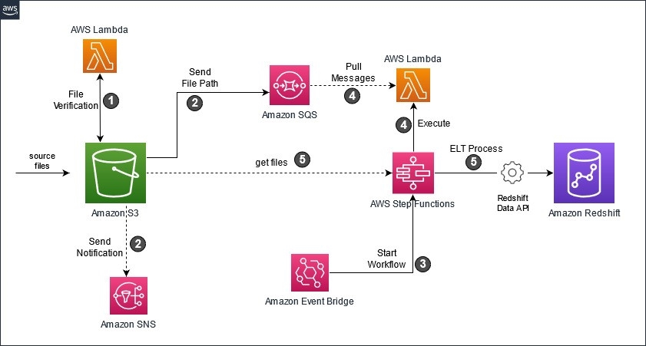
Diagram Alur ETL
Menampilkan alur data dari sumber hingga analisis di Redshift.

Slide 7
Cara Kerja Data Warehouse Amazon
Mengelola Data Transaksi: Menyimpan dan menganalisis data transaksi.
Analisis Real-time: Integrasi dengan alat analisis untuk wawasan cepat.
Rekomendasi Produk: Analisis pola pembelian untuk rekomendasi yang dipersonalisasi.

Slide 8
Keunggulan Penggunaan Data Warehouse di Amazon
Analisis Data yang Lebih Cepat: Mempercepat pengambilan keputusan.
Integrasi Data dari Berbagai Sumber: Memberikan wawasan holistik.
Kemudahan Pengelolaan: Mengurangi beban kerja tim TI.

Slide 9
Keunggulan Penggunaan Data Warehouse di Amazon
Penyimpanan yang Efisien: Mengoptimalkan ruang dan meningkatkan performa kueri.
Skalabilitas dan Fleksibilitas: Meningkatkan atau menurunkan kapasitas.
Keamanan Data yang Kuat: Enkripsi dan kontrol akses berbasis peran.
Rekomendasi yang dipersonalisasi

Slide 10
Kelemahan Penggunaan Data Warehouse di Amazon
Biaya yang Tinggi: Kenaikan biaya seiring volume data.
Waktu Proses ETL: ETL dapat memakan waktu untuk data besar.
Keterbatasan pada Tipe Data: Masalah dengan data tidak terstruktur.
Kurva Pembelajaran: Pengguna baru perlu waktu untuk beradaptasi.
Pengaturan Keamanan yang Rumit: Memerlukan keahlian khusus.
Batasan Skala: Terbatas pada ukuran cluster dan kapasitas penyimpanan.

Slide 11
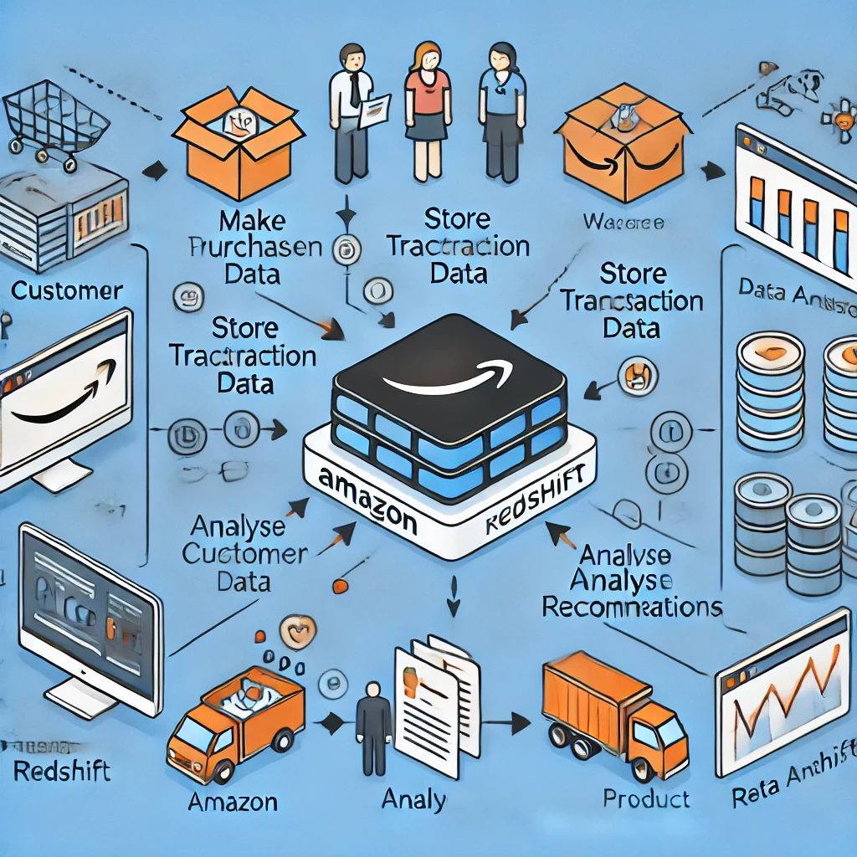
Contoh Studi Kasus: Penggunaan di Amazon
Customer: Melakukan pembelian dengan data produk.
Warehouse Manager: Menyimpan data transaksi di Redshift.
Data Analyst: Menganalisis perilaku pelanggan dan menghasilkan rekomendasi.

Slide 12
Alur Utama Studi Kasus
Pelanggan melakukan transaksi.
Data disimpan di Amazon Redshift.
Manajer gudang memastikan integrasi data.
Analis data menghasilkan wawasan dan rekomendasi.

Slide 13
Kesimpulan
Penerapan data warehouse di Amazon:
1. Skalabilitas: Mengelola volume data besar.
2. Efisiensi: Proses ETL terintegrasi mempercepat analisis.
3. Inovasi: Mendukung pengembangan sistem rekomendasi produk.

Slide 14


